Slide 1

Karlovarský kraj
Vypracoval ondřej Sobotka

Slide 2
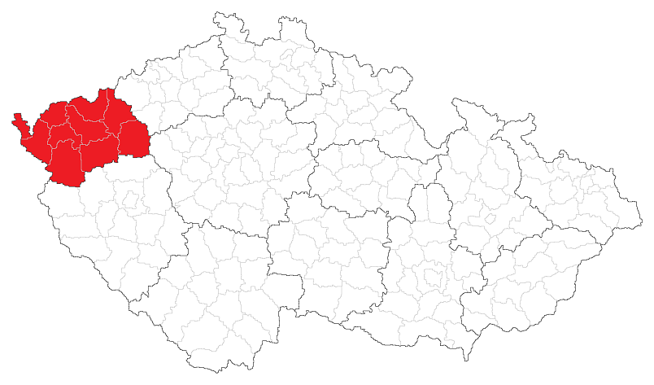
Krajské město jsou karlovy vary
Leží na nejzazším západě čech a je tak nejzápadnějším krajem v čr
Sousedí s ústeckým a plzeňským krajem
Rozloha 3 314 km2
Počet obyvatel 48 319

Slide 3
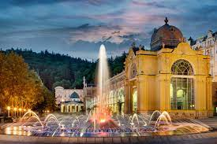
Karlovy vary jsou nejnavštěvovanějším lázeňským městem
LÁZNĚ
Mariánské lázně
Karlovy vary
Františkovy lázně
Kynžvart
jáchymov

Slide 4
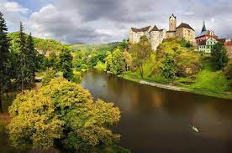
Řeky v karlovarském kraji
Ohře
Teplá
Rolava
Bystřice
Svatava
Nádrže
Nádrž žlutice
Nádrž jesenice

Slide 5
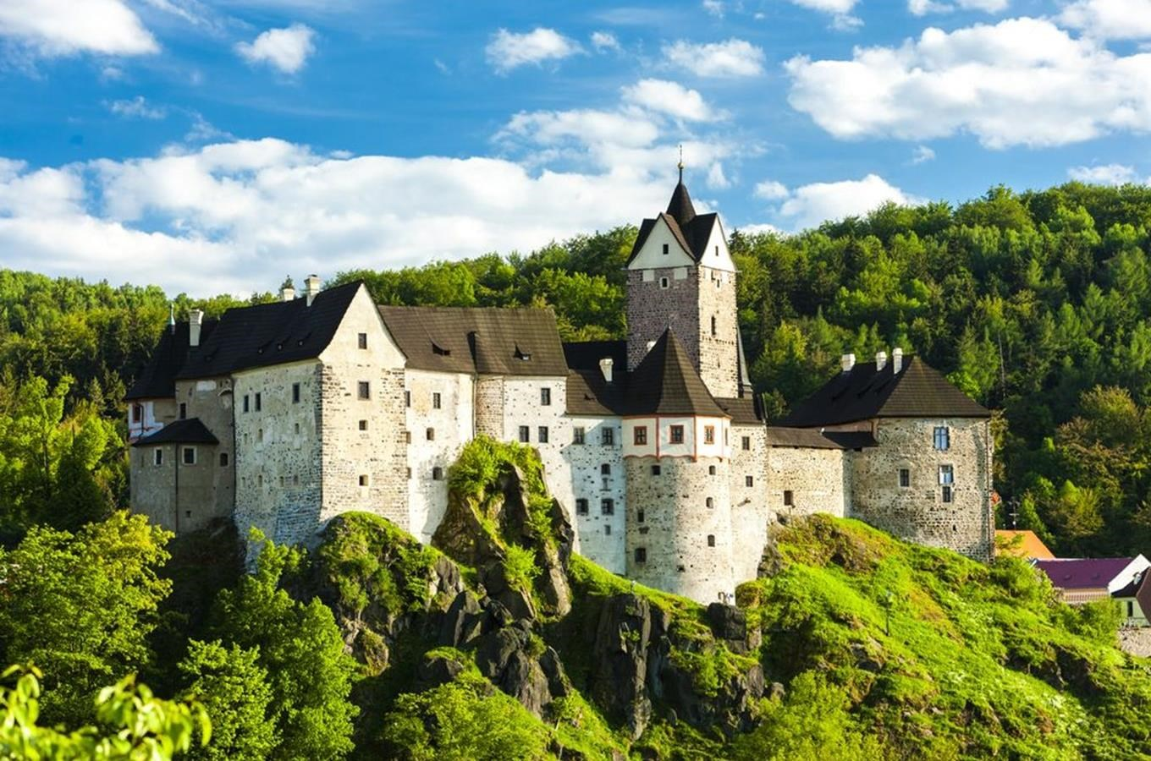
památky
Hrad loket – český hrad který se tyčí nad ohří byl postaven ve 13. století
Mlýnská kolonáda – největší kolonáda v karlových varech, ukrývá 5 minerálních pramenů
Špalíček – skupina 11 kupeckých domů
Pramen vřídlo – nejTeplejší pramen (73°c)

